Slide 1
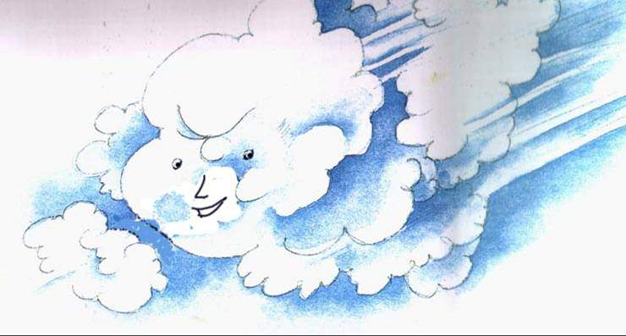


苏教版一年级语文上册
北风和小鱼

Slide 2


yán sè
wú tónɡ shù
duǒ
颜 色 梧 桐 树 躲
dé yì
fú chu
yì kǒu qì
得 意 浮 出 一 口气
河 面 知 道 捉 迷 藏
结冰 鹅毛大雪
hé miàn
zhī dào
zhuō mí cánɡ
jié bīnɡ
é máo dà xuě

Slide 3
梧桐树
躲
颜色
得意
浮出
一口气
河面
知道
捉迷藏
结冰
鹅毛大雪

Slide 4

北风
气极了，猛吹一口气
，鹅毛大雪飘落在河面上，
河水结冰了。

Slide 5
北风看不见小鱼了，
非常得意,它哪里知道，
小鱼正在水底捉迷藏呢。

Slide 6
北风
呼呼地
吹着。

Slide 7
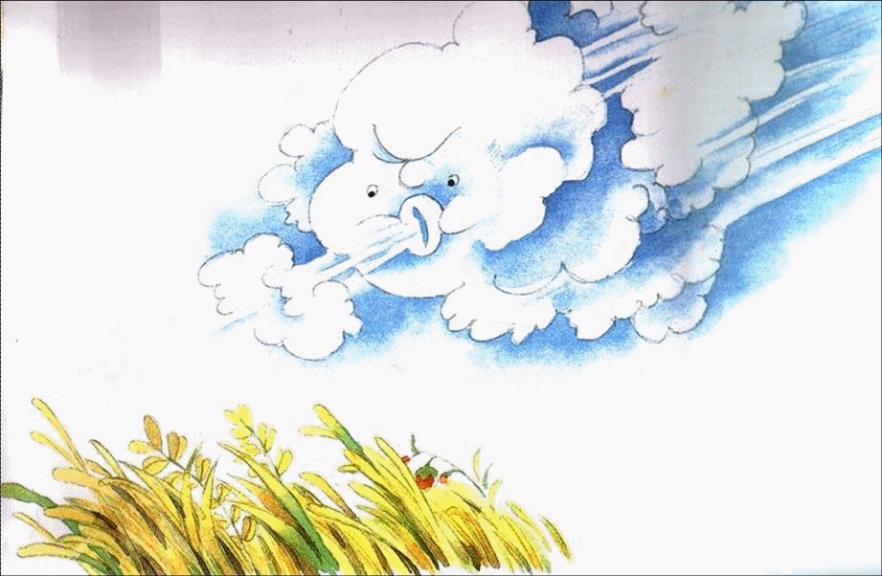
它向草地
吹一吹
，青草
变
了颜色。

Slide 8
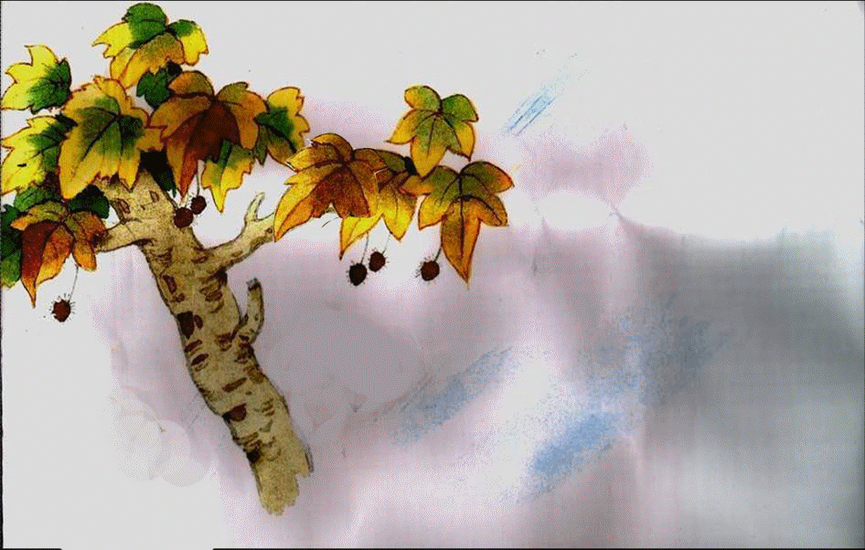
它向梧桐树
吹一吹
，梧桐树
落
了叶。

Slide 9
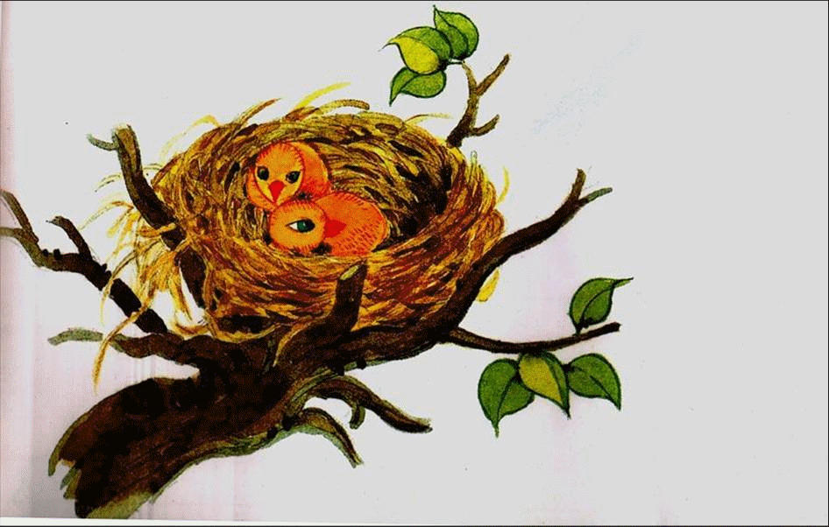
它向鸟儿
吹一吹
，鸟儿
躲
进了窝。

Slide 10

北风呼呼地吹着。它向草地吹一吹，青草变了颜色。它向梧桐树吹一吹，梧桐树落了叶。它向鸟儿吹一吹，鸟儿躲进了窝。

Slide 11
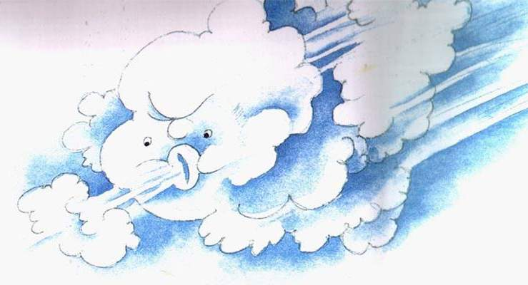
北风呼呼地吹
向 、 和 。
青草
梧桐树
鸟儿
青草
梧桐树
鸟儿
变了颜色。
落了叶。
躲进了窝。

Slide 12
北风
得意地
说：“哈哈，大家
都怕我。”

Slide 13
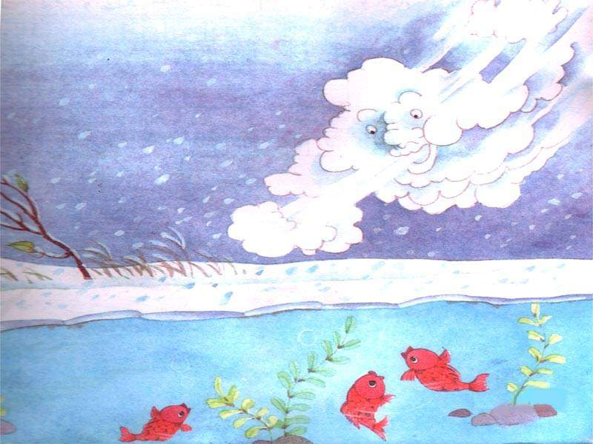
小鱼听了
浮出
水面，
鼓起
圆圆的眼睛说：“我们就不怕。”

Slide 14
男生：北风得意地说：“哈哈，大家都怕我。”
女生：小鱼听了浮出水面，鼓起圆圆的眼睛说：“我们就不怕。”

Slide 15
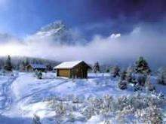

Slide 16
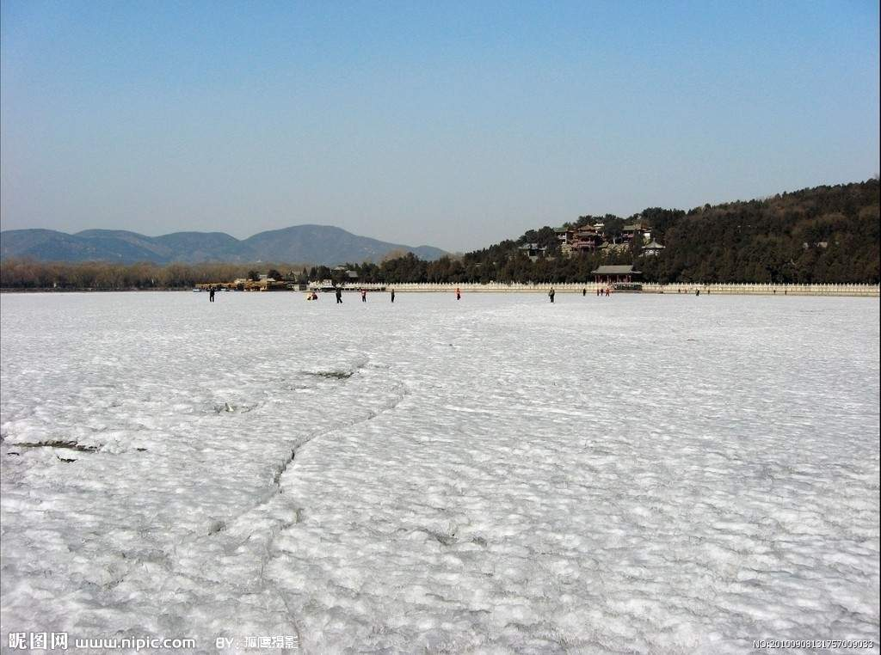

Slide 17
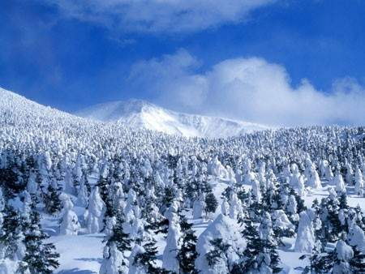

Slide 18
鹅毛大雪

Slide 19
北风
气极了，猛吹一口气
，鹅毛大雪飘落在河面上，河水结冰了。

Slide 20

北风看不见小鱼了，
非常得意

Slide 21
得意
非常得意
课文中出现了两个得意，但是却有不一样的地方，你们知道不一样在哪吗？

Slide 22

小鱼正在水底捉迷藏呢。

Slide 23
北风气极了，猛吹一口气，鹅毛大雪飘落在河面上，河水结冰了。
北风看不见小鱼了，非常得意,它哪里知道，小鱼正在水底捉迷藏呢。
北风气极了，猛吹一口气，鹅毛大雪飘落在河面上，河水结冰了。
北风看不见小鱼了，非常得意,它哪里知道，小鱼正在水底捉迷藏呢。

